Slide 1


ELEKTROSTUBLLA
Themeluar në vitin 1992, Elektrostublla L.L.C është një kompani lider në Kosovë e specializuar në projektimin, ndërtimin dhe implementimin e infrastrukturës së energjisë elektrike, si dhe zhvillimin e projekteve të energjisë së rinovueshme. Me dekada përvojë në projekte vendore dhe ndërkombëtare, kompania jonë operon sipas standardeve më të larta profesionale dhe teknike, duke bashkëpunuar me institucione financiare si Banka Botërore, Bashkimi Evropian dhe partnerë të tjerë ndërkombëtarë.
1992
3+
Viti i Themelimit
Partnerë Ndërkombëtarë
Mbi 30 vjet eksperiencë në sektorin e energjisë
BB, BE dhe institucione të tjera financiare
100%
Standarde Profesionale
Projekte vendore dhe ndërkombëtare

Slide 2

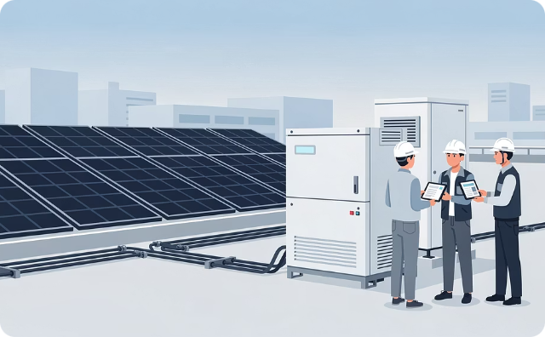
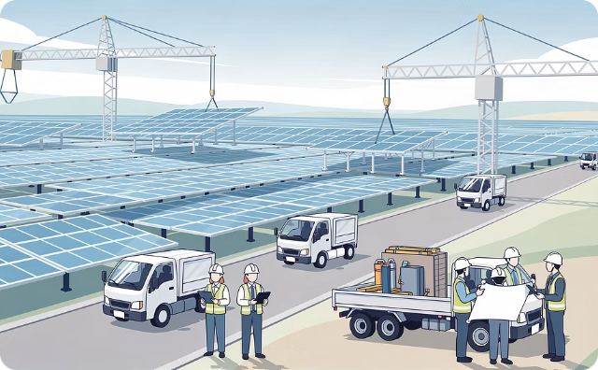

Shërbimet Tona në Sektorin e Energjisë Solare
Elektrostublla ofron një gamë të plotë dhe gjithëpërfshirëse shërbimesh në fushën e sistemeve fotovoltaike dhe energjisë së rinovueshme — nga konsultimi fillestar deri te mirëmbajtja afatgjatë. Çdo projekt trajtohet me ekspertizë të lartë teknike dhe angazhim ndaj cilësisë.
Projektim dhe Implementim i Sistemeve PV
Sisteme Hibride dhe Ruajtja e Energjisë
Zgjidhje EPC dhe Monitorim Inteligjent
Hartojmë dhe instalojmë sisteme fotovoltaike (PV) për aplikime rezidenciale, komerciale dhe industriale, të përshtatura me nevojat specifike të çdo klienti dhe kushtet lokale të rrjetit elektrik.
Instalojmë sisteme on-grid, off-grid dhe hibride, duke integruar zgjidhje moderne të baterive dhe inverterë të avancuar për maksimizimin e vetëmjaftueshmërisë energjetike.
Ofrojmë zgjidhje të plota EPC (Inxhinieri, Prokurim dhe Ndërtim) për projekte të mëdha solare, si dhe mirëmbajtje dhe monitorim të sistemeve nëpërmjet platformave inteligjente dixhitale.
Ofrojmë gjithashtu konsultim teknik dhe analiza fizibiliteti për investime në energji të rinovueshme — duke ju ndihmuar të merrni vendime të informuara dhe me vlerë afatgjatë.

Slide 3

Na Kontaktoni
Jemi të gatshëm t'ju ndihmojmë të bëni hapin drejt energjisë së pavarur dhe të qëndrueshme. Ekipi ynë i ekspertëve është në dispozicion për çdo pyetje, ofertë ose konsultim teknik. Kontaktoni sot dhe fillojmë bashkë planifikimin e zgjidhjes suaj solare.
Informacioni i Kontaktit
Pse të Zgjidhni Elektrostublla?
📍 Adresa: Hoxhë Jonuzi nr. 53, Viti, Kosovë
📞 Tel: +383 (0) 49 100 105
✉️ E-mail: info@elektrostublla.com
🌐 Website: www.elektrostublla.com
Mbi 30 vjet eksperiencë të provuar në sektorin e energjisë
Bashkëpunim me Bankën Botërore dhe Bashkimin Evropian
Zgjidhje të plota nga projektimi deri te mirëmbajtja
Teknologji e avancuar dhe standarde ndërkombëtare
Ekip i kualifikuar dhe i dedikuar ndaj klientit

